Slide 1
KIDOTOY × ACUEDUCTO DE BOGOTÁ
Plataforma de selección
de regalos
Piloto entregado y funcionando en vivo
Sebastián Grajales · 6 de septiembre de 2026
Notes:
Buenos días. Les traigo el piloto terminado y funcionando. No es una maqueta: está en internet, lo pueden abrir ahora mismo desde el celular. Hoy quiero mostrarles el recorrido completo, lo que ustedes van a ver desde su panel, y cerrar con lo que necesito de ustedes para pasar a producción.

Slide 2
Qué pedían y qué construimos
El requerimiento, punto por punto
Un regalo por niño
Catálogo por edad y género
Garantizado en la base de datos, no solo en la pantalla. Es imposible duplicar.
Cada niño ve exactamente las 6 referencias de su grupo. Nunca las de otro.
Inventario en vivo
Elección irreversible
La disponibilidad se actualiza sola mientras la gente elige.
El papá confirma y queda. Solo ustedes pueden liberar una selección.
Control de la entrega
Visibilidad para el Acueducto
Código y QR por niño. El operario escanea, verifica y marca.
Portal de solo consulta con su avance y sus reportes.
Notes:
Estos son los seis puntos del requerimiento. Quiero destacar el primero y el cuarto: 'un regalo por niño' y 'la elección es irreversible' no están resueltos con una validación de pantalla, que se salta con un doble clic. Están resueltos en el motor de base de datos. Es la diferencia entre que parezca que funciona y que funcione.

Slide 3

El sitio está en vivo
Ábranlo ahora. Tres cuentas de prueba, cada una en un momento distinto de la campaña. Los datos son ficticios.
acueducto-kidotoy.vaisy.app
CUENTA DE PRUEBA
CÉDULA
CÓDIGO SAP
Diana · tres hijos, dos por elegir
52318904
SAP-007340
Valeria · empieza de cero
52350129
SAP-095044
Antonia · ya terminó, ve comprobantes
80298382
SAP-054153
Apunta la cámara del celular
Notes:
Ábranlo mientras hablo. Les dejo tres cuentas para que vean tres momentos distintos: Diana va a mitad de camino y tiene hijos de 4, 6 y 10 años, así que ve tres catálogos distintos bajo un mismo usuario; Valeria arranca de cero; y Antonia ya terminó y solo consulta sus comprobantes. Los datos son ficticios, ninguno es real.

Slide 4
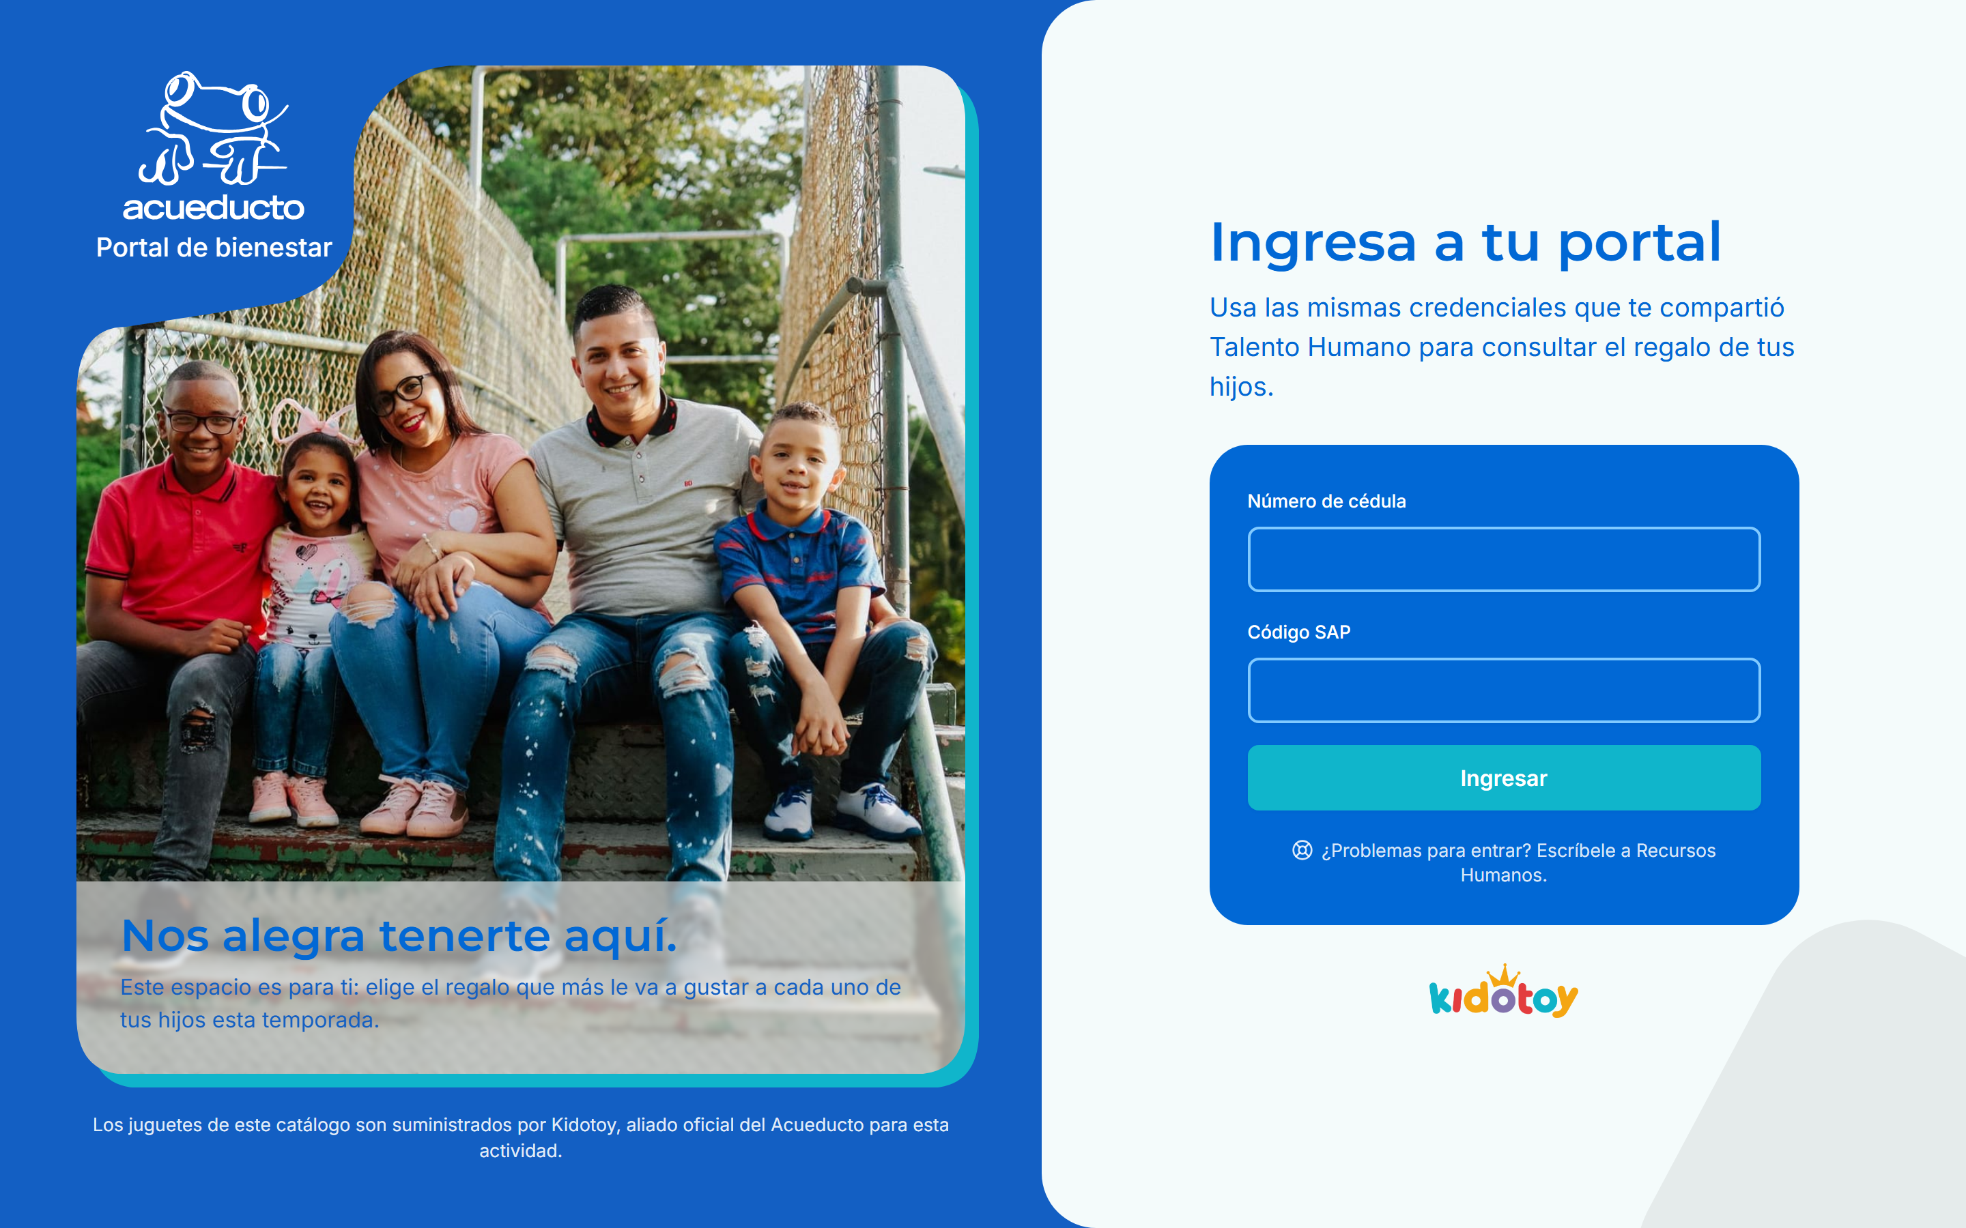
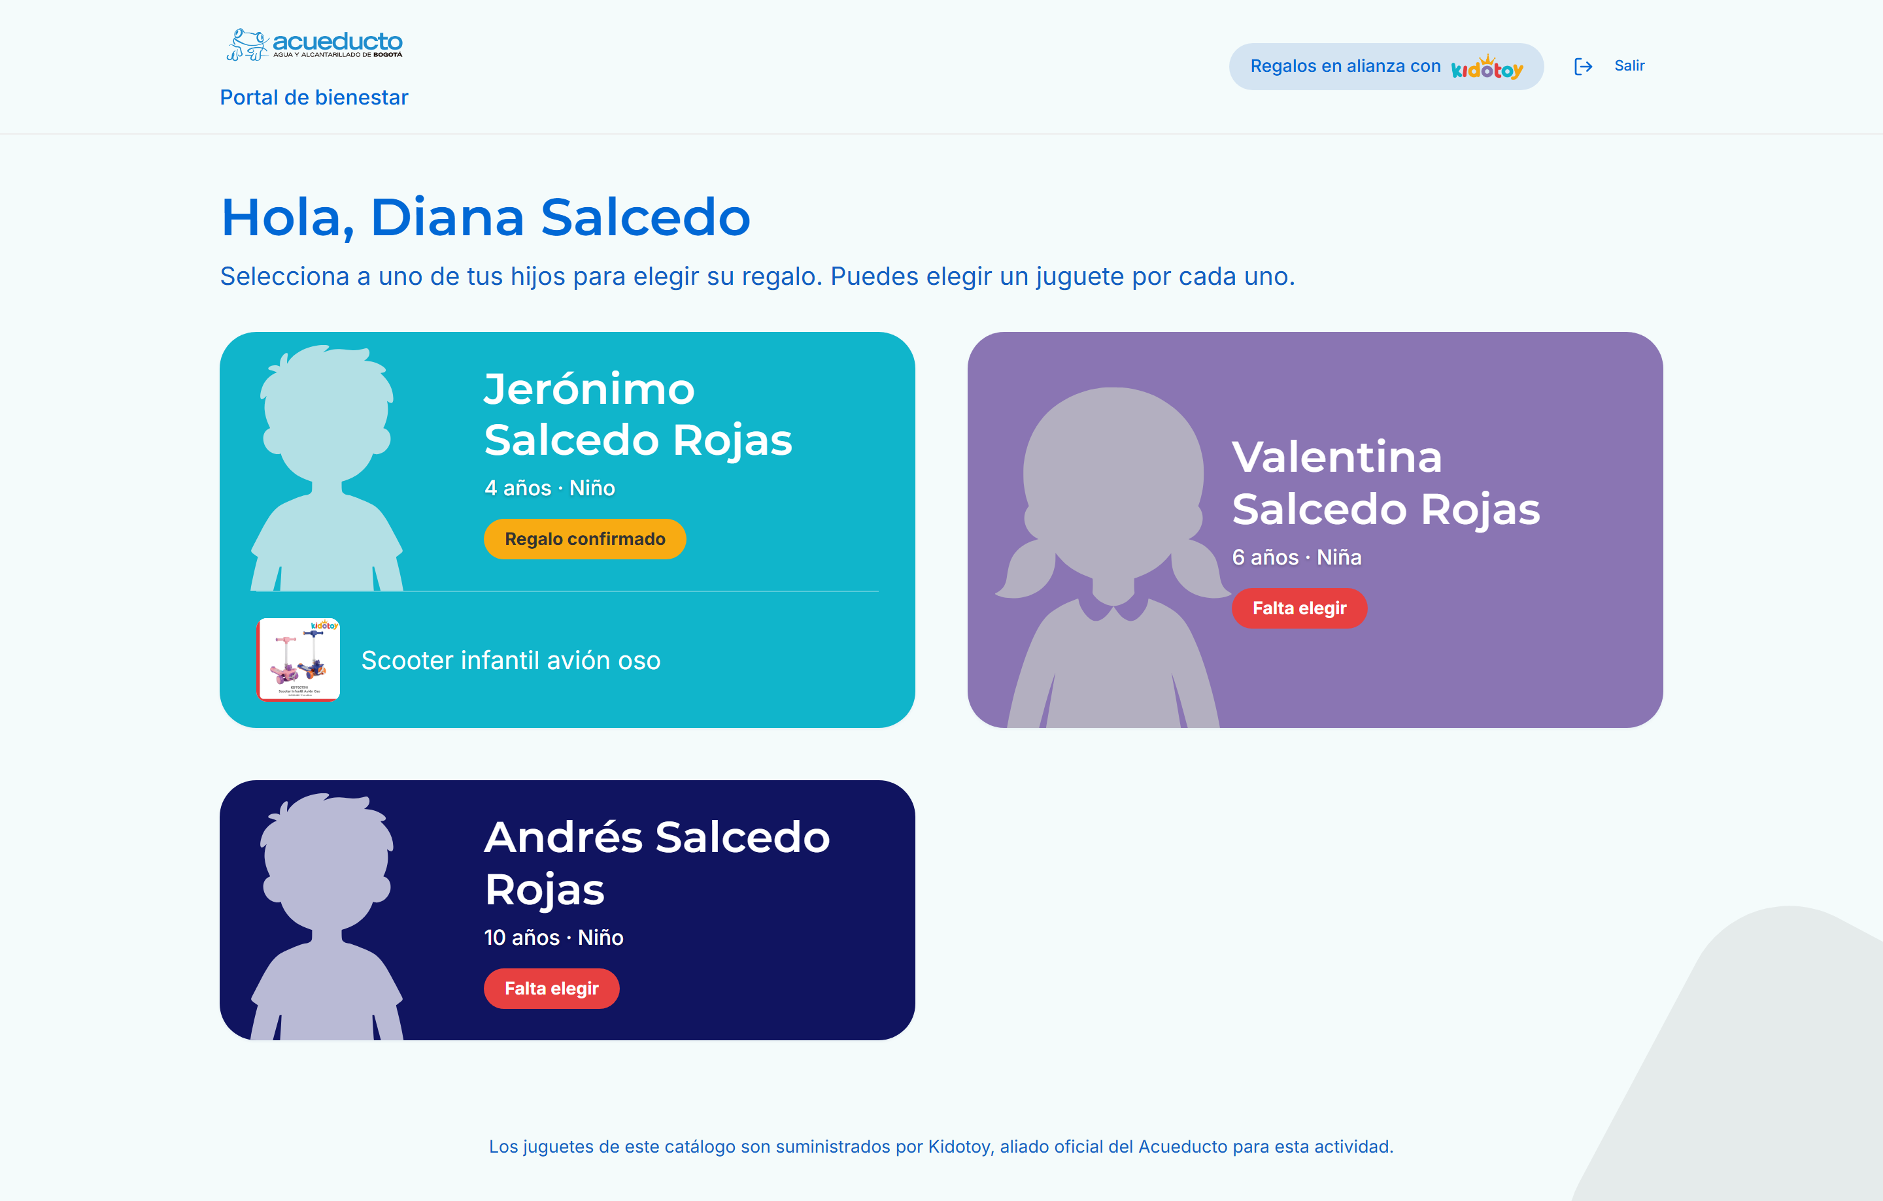
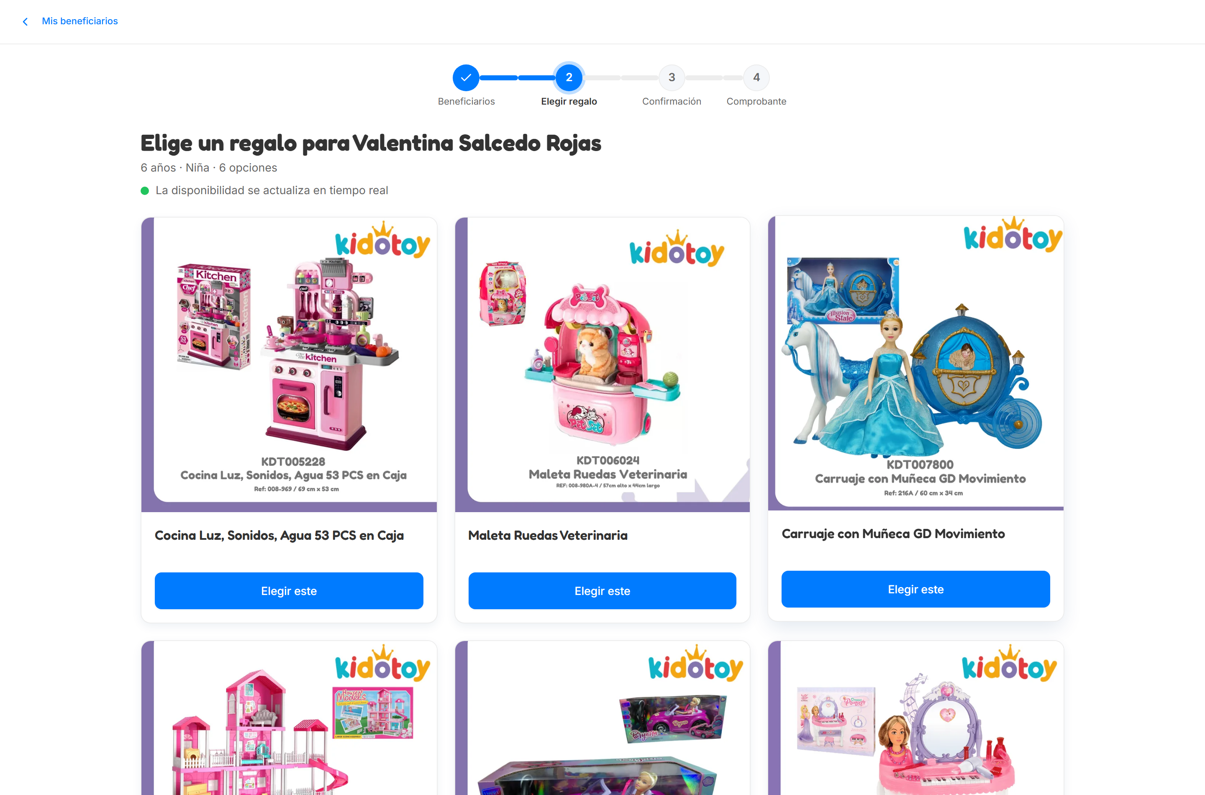
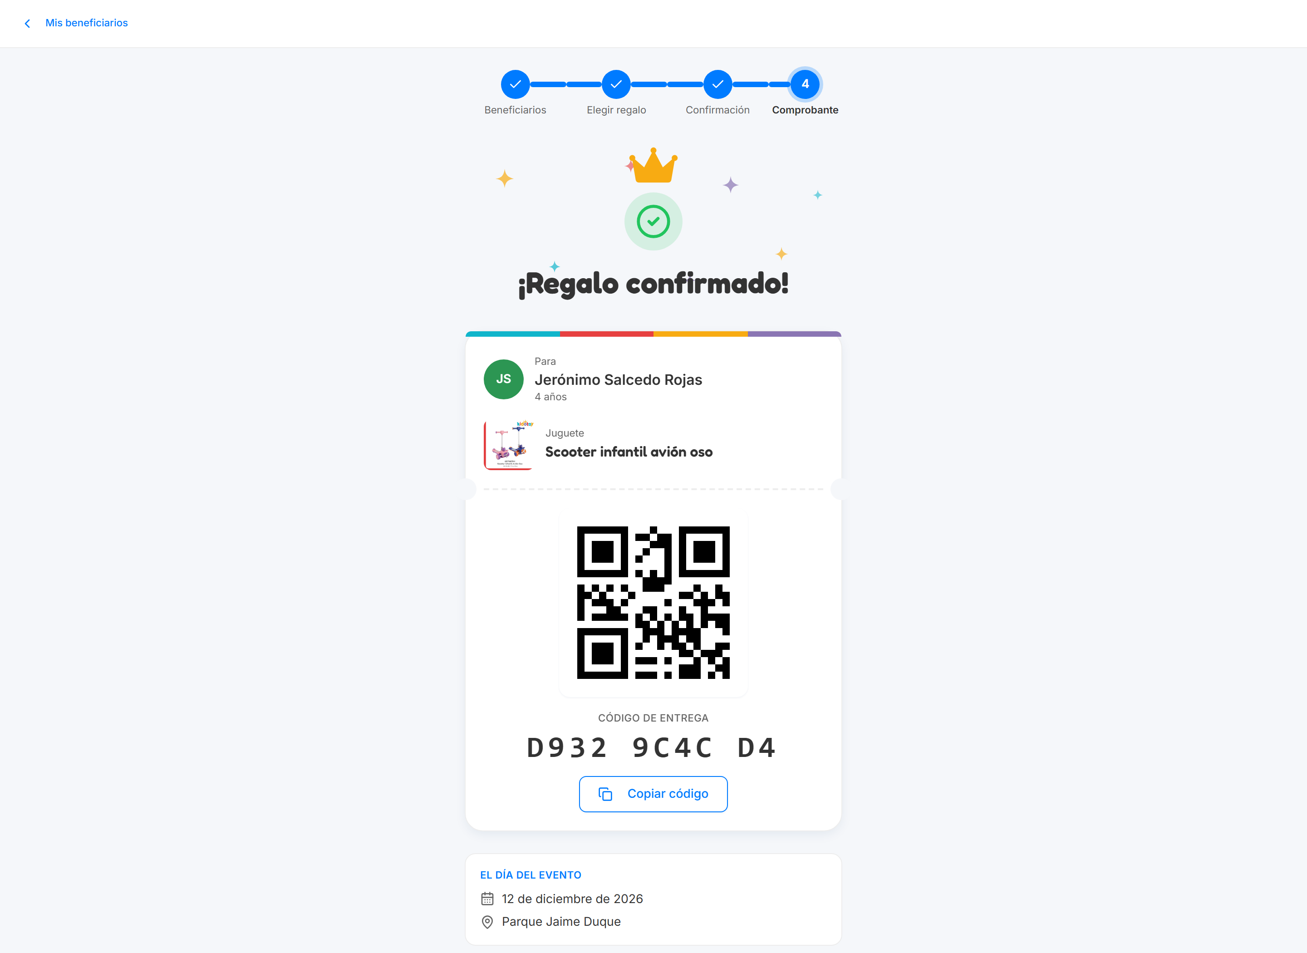
El recorrido del colaborador
Cuatro pantallas, de principio a fin
1
2
3
4
Ingresa con cédula y código
Ve a sus hijos y su estado
Elige entre 6 opciones
Recibe su código y QR
Notes:
Cuatro pasos. Nada más. Fíjense en la segunda: un hijo ya confirmado con su juguete y dos pendientes en rojo. Si el papá duda si guardó o no, lo ve de una. Eso es lo que evita llamadas a Recursos Humanos.

Slide 5
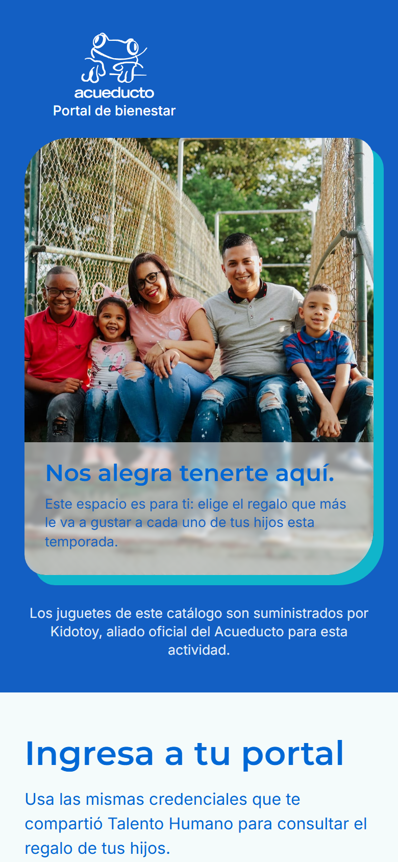
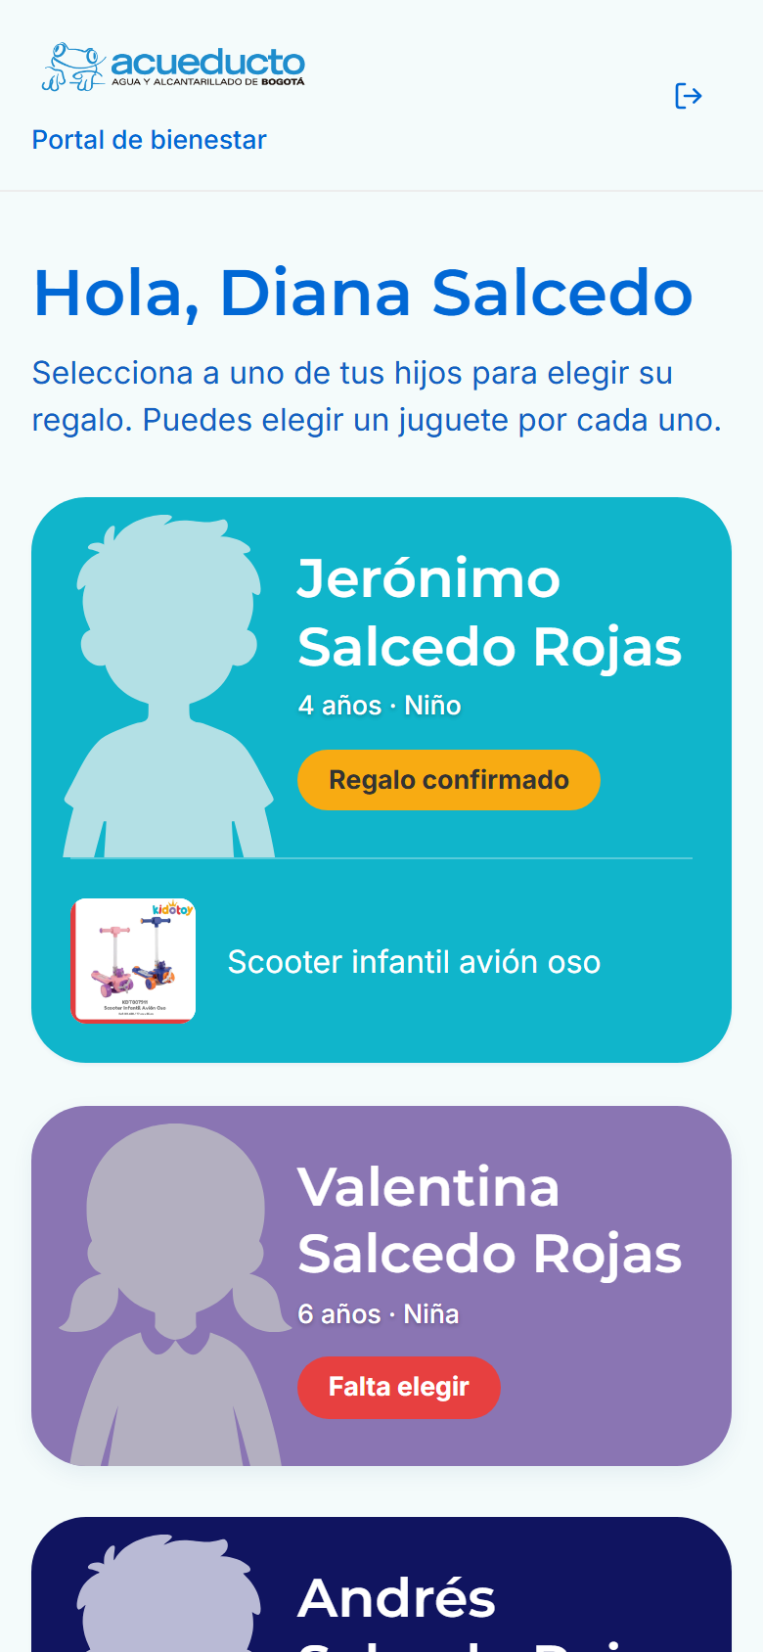
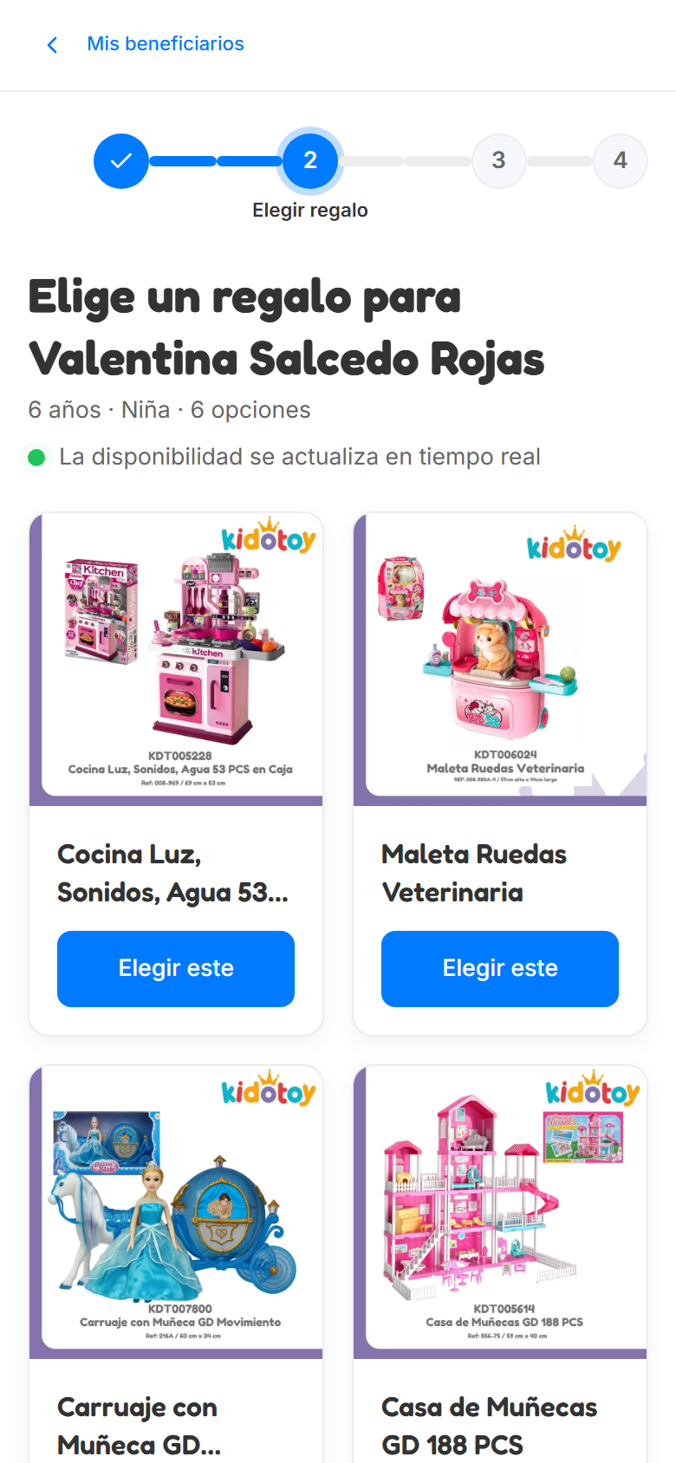
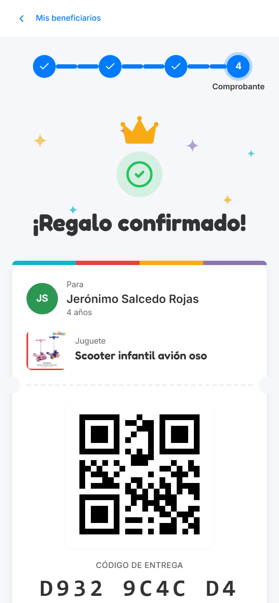
Lo que ve el papá en el celular
La mayoría va a entrar así, no desde un computador
1
2
3
4
Ingreso
Sus hijos
Catálogo
Comprobante
Notes:
Está diseñado para el celular primero. Botones grandes, una sola columna, nada de zoom. El comprobante lleva el QR que después se escanea en la carpa, y se puede copiar o descargar.

Slide 6
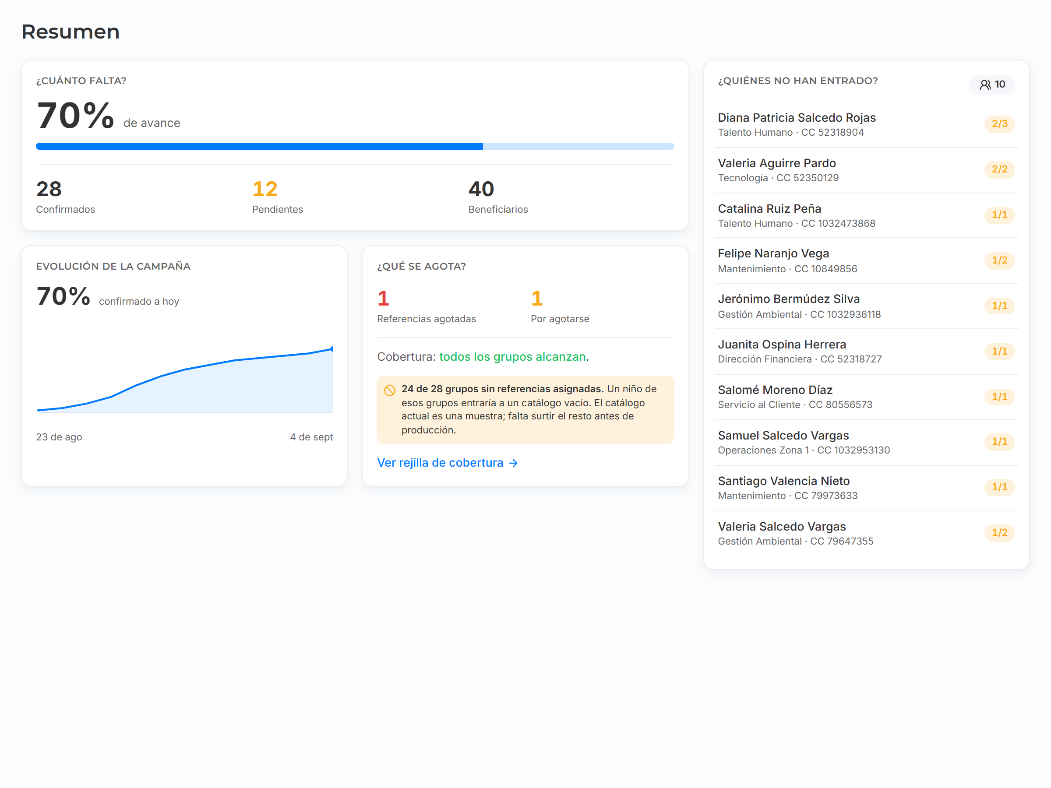
El panel de ustedes
Avance de la campaña en tiempo real
Selecciones a medida que entran
Inventario editable por referencia
Liberar una selección, con motivo y registro
Notes:
Este es su panel. El avance se actualiza solo. Desde aquí liberan una selección si un papá se equivocó, pero el sistema les exige escribir el motivo y lo deja registrado en auditoría. Nadie puede deshacer algo sin dejar rastro.

Slide 7
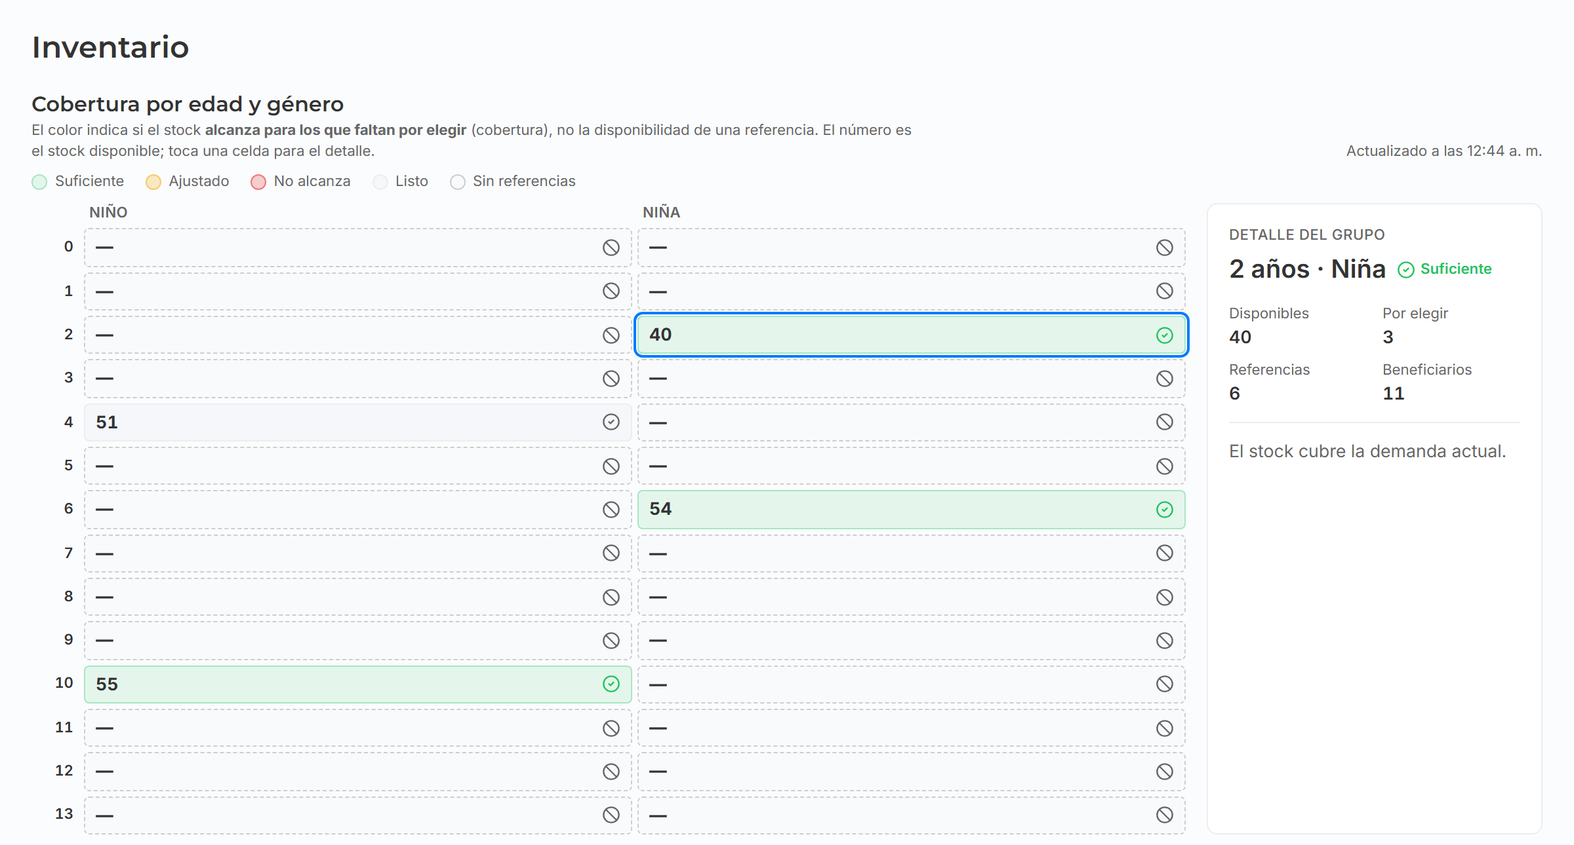
Saber si el inventario alcanza
Cruza el stock disponible con los niños que todavía no han elegido, grupo por grupo
Notes:
Esta es la pieza que no encuentran en ninguna plataforma genérica. No les dice cuánto stock queda: les dice si ALCANZA. Cruza las unidades disponibles contra los niños de ese grupo que todavía no han elegido. Si un grupo se va a quedar corto, lo ven antes de que un papá se encuentre con la pantalla vacía, y todavía hay tiempo de reponer.

Slide 8
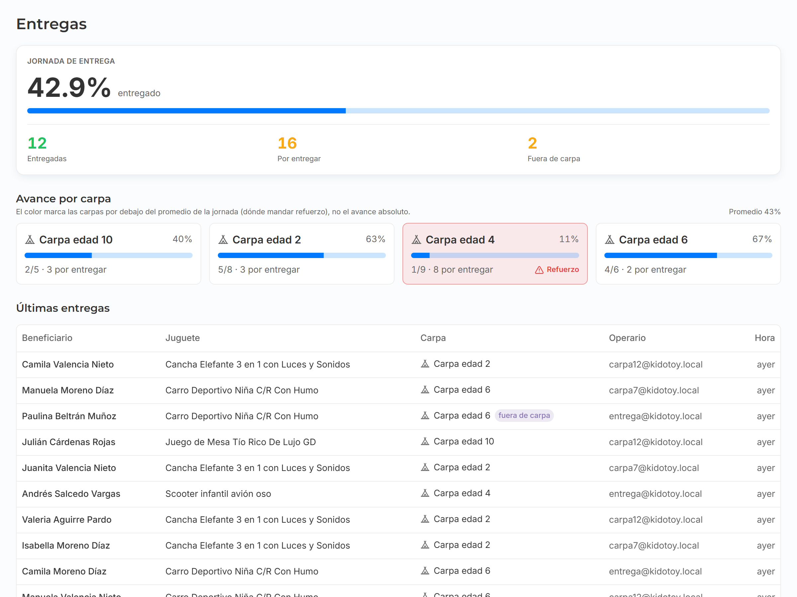
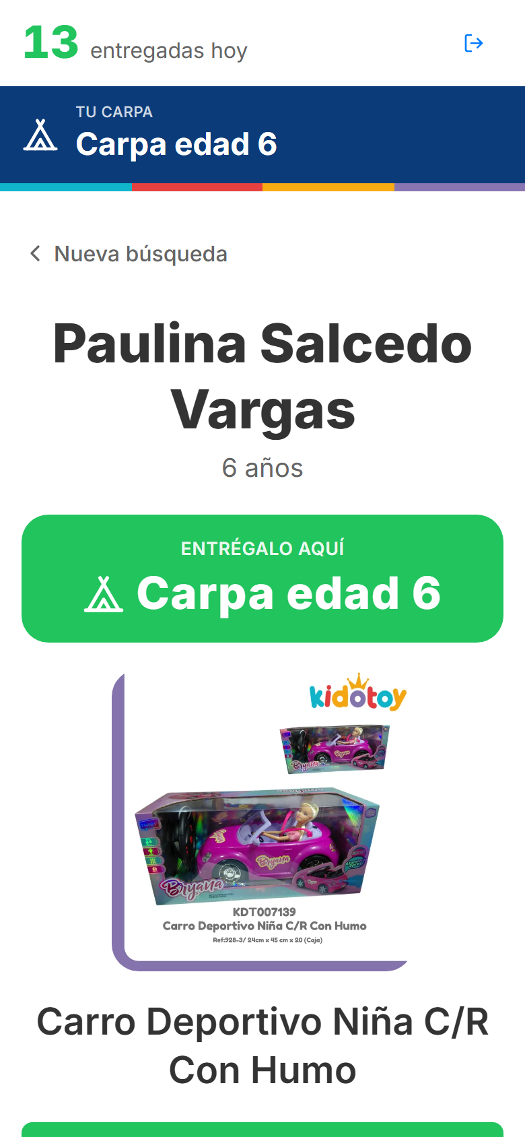
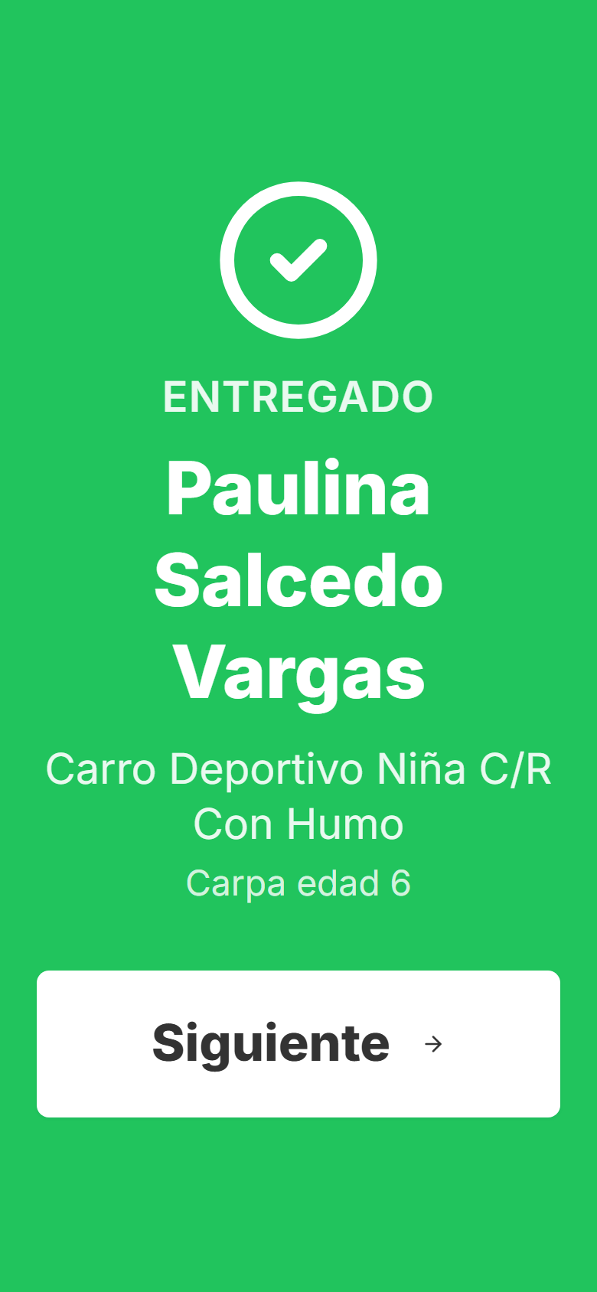
La jornada del 12 de diciembre
El panel de control y lo que usa el operario en la carpa
1
2
3
Avance por carpa, desde el panel
El operario verifica
Marca entregado
Notes:
El operario entra con su cuenta y arriba le queda fijo el nombre de su carpa. Escanea el QR del papá, ve el niño y el juguete, y marca. Verde es adelante, rojo es alto. Está pensado para usarse de pie, con una mano y con sol de frente.

Slide 9
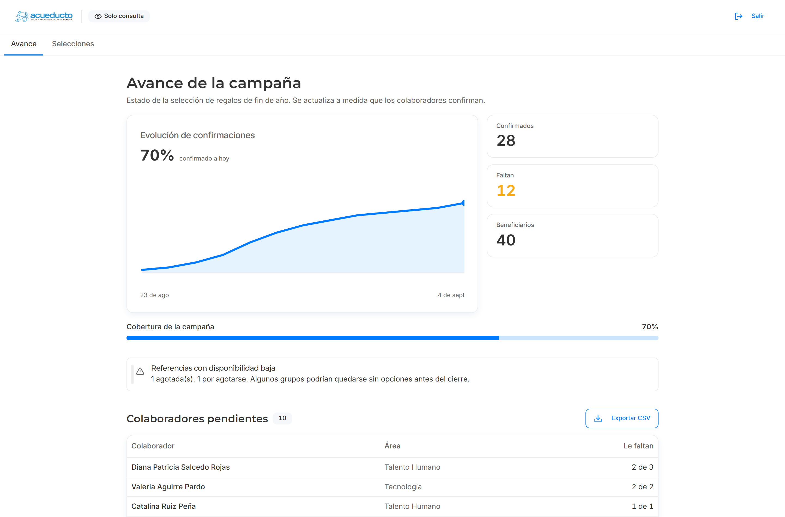
Lo que el Acueducto vería
Portal de solo consulta
Avance de la campaña
Quiénes faltan por elegir
Alertas de referencias por agotarse
Exportación a CSV
NO puede editar inventario ni liberar selecciones
Notes:
Importante el último punto: el Acueducto ve todo pero no toca nada. No puede editar inventario ni liberar selecciones. Eso les da tranquilidad a ustedes y transparencia a ellos al mismo tiempo.

Slide 10
«Dos papás, un juguete, el mismo segundo»
0,5 s
El descuento de inventario ocurre dentro de una sola transacción de base de datos. El primero se lleva la unidad; el segundo recibe un mensaje claro y la pantalla se le corrige sola.
Lo probamos sobre el sitio en vivo, con red real y dos usuarios distintos.
en actualizarse la pantalla del segundo, sin recargar
Notes:
Esto es lo que separa una plataforma seria de una hoja de cálculo bonita. Si dos papás confirman la última unidad en el mismo instante, uno gana y el otro se entera al momento. Sin esto se comprometen regalos que no existen, y eso se descubre el 12 de diciembre con la familia enfrente. Lo probé en producción, no en mi computador.

Slide 11
Qué NO está construido todavía
Alcance de producción. Lo digo ahora para que nadie lo prometa por error
Modo sin conexión
Jornada de rezagados
Si se cae la red en la carpa, hoy no hay registro local. Alcance de producción.
La segunda vuelta de entrega no está hecha.
Importadores de Excel
Subdominios por empresa
Colaboradores y catálogo entran por carga técnica, no por pantalla.
Hoy es una sola empresa. El modelo lo soporta; las pantallas no.
Reportes avanzados
Recuperar contraseña
Solo exportación a CSV de cuatro listados.
Si un papá pierde su código SAP, lo resuelve Recursos Humanos.
Notes:
Prefiero decirles esto yo antes de que lo descubran en una demostración con el cliente. Nada de esto está construido. Si en la propuesta al Acueducto aparece alguno, tiene que ir como alcance de producción, con su tiempo y su costo. Lo que sí está, está probado.

Slide 12
Qué necesito de ustedes
Para pasar del piloto a producción
Catálogo completo
Fotos que faltan
Las 168 referencias con edad, género y stock. Hoy hay 24.
23 de 24 tienen foto. Falta la ficha de la Cancha Elefante.
Horario del evento
Contacto de Recursos Humanos
Tenemos fecha y lugar. La hora sigue vacía a propósito.
Para el «¿problemas para entrar?» del login.
Mapa real de carpas
Cuentas de operario
Cuántos puntos y qué referencias despacha cada uno.
Una por puesto de entrega.
Notes:
Seis cosas. Las dos primeras son las que más tiempo toman de su lado. El horario del evento lo dejé vacío a propósito: prefiero un dato ausente a uno inventado que nadie corrige y termina impreso en mil comprobantes.

Slide 13
SIGUIENTES PASOS
El piloto queda abierto
para que lo prueben
Ustedes lo revisan y lo muestran al Acueducto. Cuando tenga el catálogo completo y el mapa de carpas, montamos producción en la infraestructura de Kidotoy.
acueducto-kidotoy.vaisy.app · Sebastián Grajales
Notes:
Queda abierto para que lo prueben con calma y lo muestren. Cuando me den catálogo completo y mapa de carpas, la migración a producción es cuestión de días, no de semanas. Quedo atento a lo que encuentren probándolo.

